Slide 1

Term Project 중간 발표
9조
201124543 한지훈
201424460 박정민
201424462 박주희

Slide 2
목차
개발현황
개발 중 수정사항
새 개발 계획

Slide 3
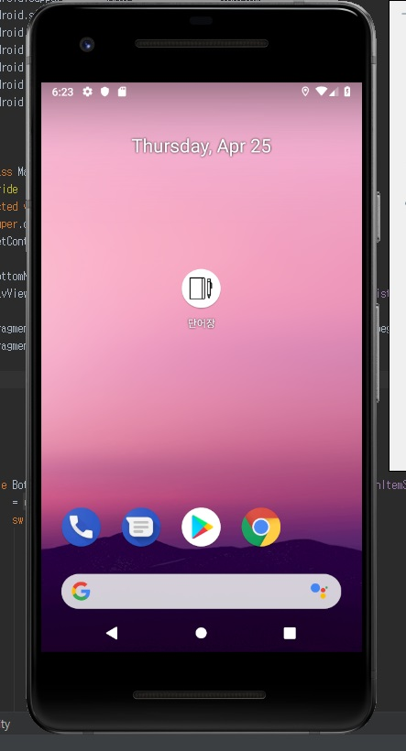
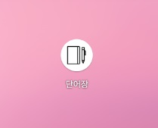
개발현황 - Icon

Slide 4
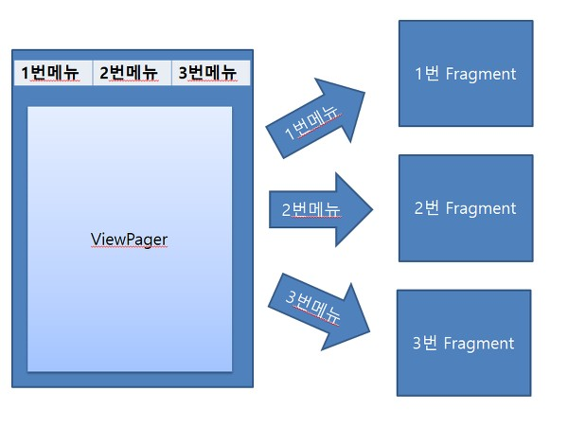
개발현황 - UI
각 탭 마다 Fragment를 연결하여 선택된 탭의Fragment를 출력

Slide 5
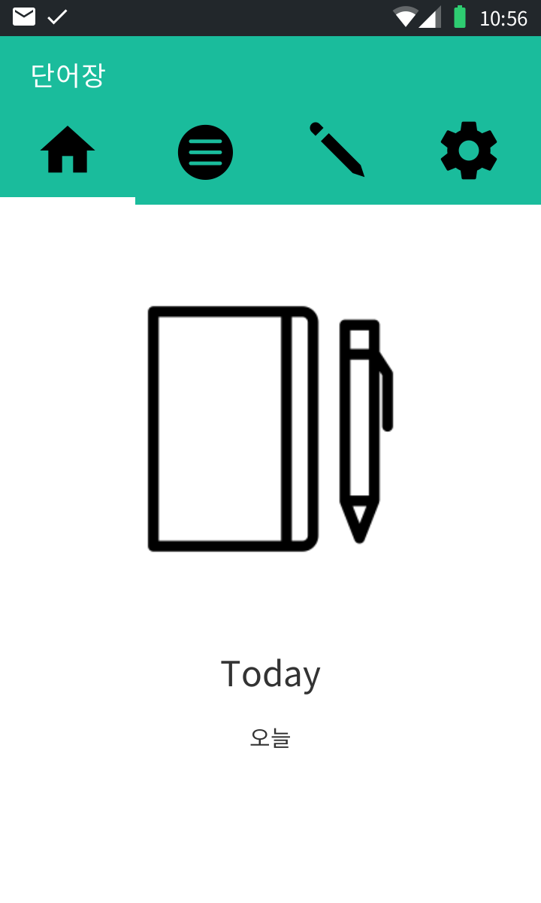
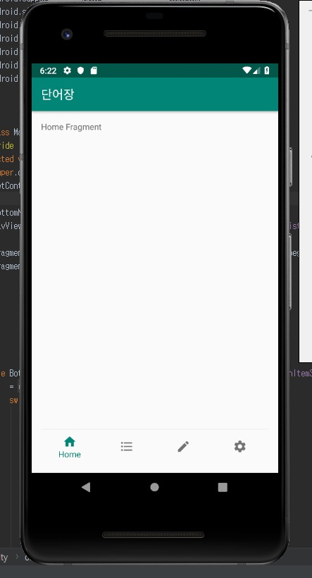
탭 구성을 아래로 설정

Slide 6
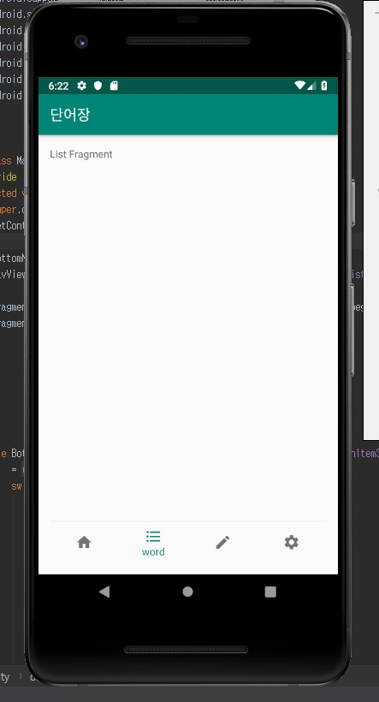

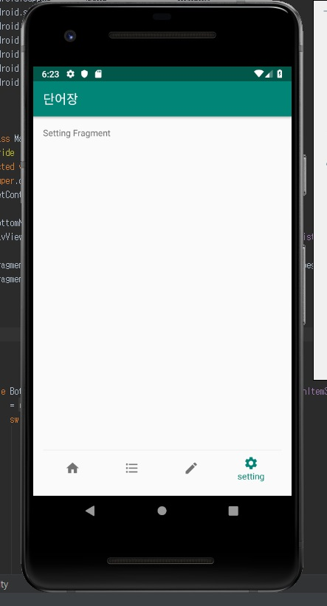

Slide 7
개발 중 수정사항
1. UI에서 탭을 아래로 설정
2. 퀴즈에서 O/X 에 따른 효과음 추가
- 설정 탭에 효과음 On/Off 기능 추가
3. 단어장을 추가할 때 언어와 태그를 추가로 입력 받음
- 언어나 태그로 검색하는 기능을 추가

Slide 8
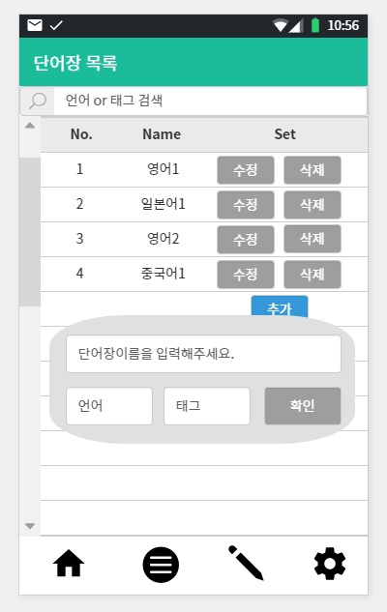
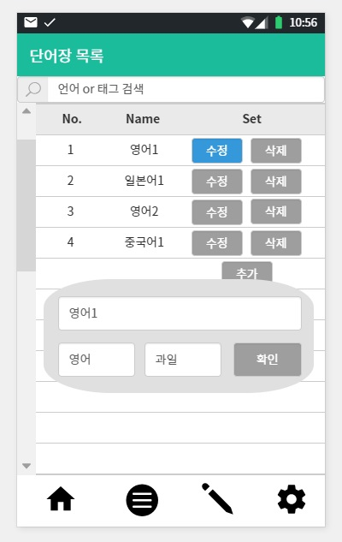
단어장 추가 구상

Slide 9
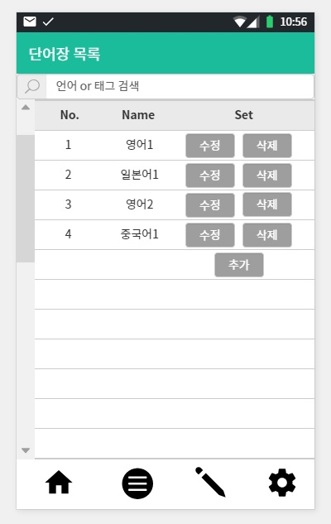
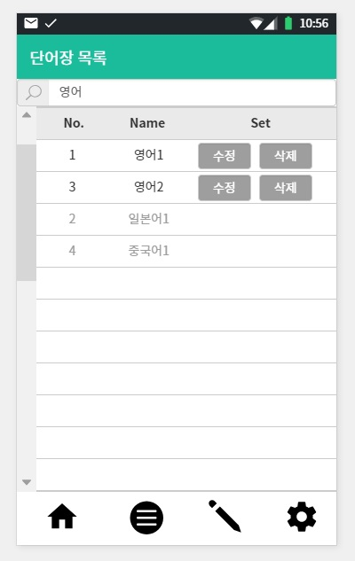
단어장 추가 구상
‘영어’로 검색

Slide 10
개발일정 계획
날짜 | 개발내용 | 비고
11주차 (5/13 – 5/16) | List Fragment(list view설정)
12주차 (5/20 – 5/23) | List Tab 및 Quiz Tab
13주차 (5/27 – 5/30) | Setting Tab
14주차 (6/03 – 6/06) | 전체적인 테마 설정
15주차 (6/10 – 6/13) | 최종 점검 및 수정 | 기말고사
16주차 (6/17 – 06/20) | 최종 점검 및 수정 | 최종발표

Slide 11
END

